Slide 1
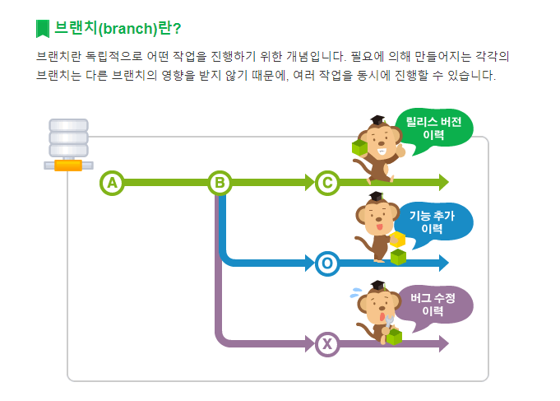
커밋을 할때마다 스냅샷이 생성되고 스냅샷을 기준으로 브랜치를 만들어 독립적인 작업을 할 수 있다.

Slide 2
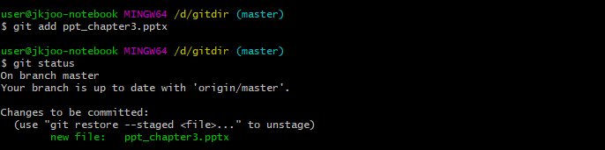


브런치 생성
Git Branch 브런치명 을 입력하여 브런치를 생성할 수 있다.
(브런치 생성시 가장 마지막에 커밋한 스냅샷을 가리킴)

Slide 3

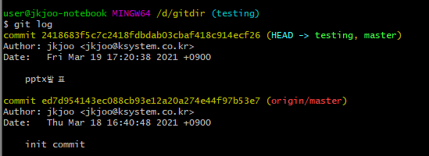
브런치 이동
Git checkout 브런치명 을 입력하여 브런치를 이동 할 수 있다.
파란색 괄호 안에 master 브런치에서 testing 브런치로 이동한 것이 나온다.
HEAD의 표시

Slide 4
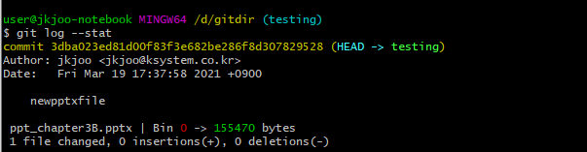
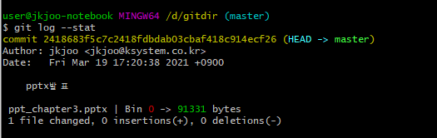
브런치 머지
Testing 브런치에는 ppt_chapter3B.pptx를 커밋해두었고
Master 브런치에는 없다.

Slide 5
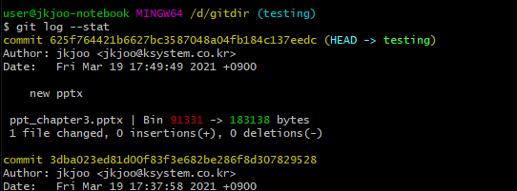
브런치 머지
Master 브런치에는 수정전의 ppt_chapter3.pptx(파일용량)
Testing 브런치에는 수정후의 ppt_chapter3.pptx가 있다.

